Slide 1

Instituto Federal do Espírito Santo
Campus Serra
ANÁLISE DE ROBUSTEZ DO MÉTODO DE INTEGRAÇÃO
DE DADOS NERI
Aluno: João Carlos Pandolfi Santana
Orientador: Prof. Dr. Sérgio Nery Simões
Serra – ES, Julho de 2017
Notes:
‹#›

Slide 2
Instituto Federal do Espírito Santo
Campus Serra
Visão geral
Fundamentos conceituais
Metodologia proposta
Desenvolvimento e Resultados
Conclusão
Trabalhos futuros
Notes:
‹#›

Slide 3
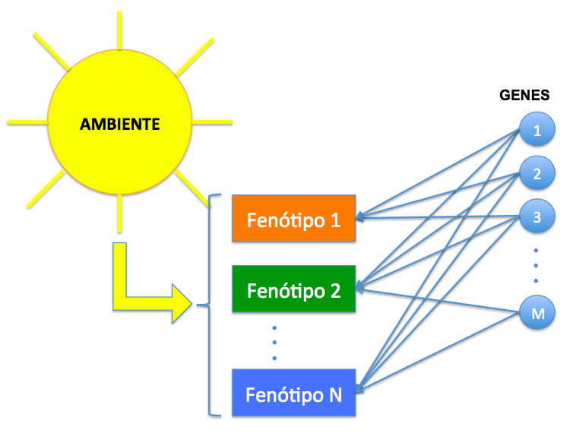
Instituto Federal do Espírito Santo
Campus Serra
Introdução
Doenças complexas são poligênicas e multifatoriais, ou seja, além de serem causadas por mutação de mais de um gene, também são afetadas por fatores externos.
Notes:
‹#›

Slide 4
Instituto Federal do Espírito Santo
Campus Serra
Motivação
Dificuldade do estudo de doenças complexas.
Método NERI apresenta bons resultados de replicabilidade, mas falta avaliar sua robustez em relação aos genes sementes.
Notes:
‹#›

Slide 5
Instituto Federal do Espírito Santo
Campus Serra
Visão Geral - Problema
O Quão dependente é o método NERI dos genes sementes?
Notes:
‹#›

Slide 6
Instituto Federal do Espírito Santo
Campus Serra
Objetivo Geral
Analisar robustez do método NERI avaliando o impacto da retirada de alguns genes sementes.
Notes:
‹#›

Slide 7
Instituto Federal do Espírito Santo
Campus Serra
Fundamentos conceituais
Notes:
‹#›

Slide 8
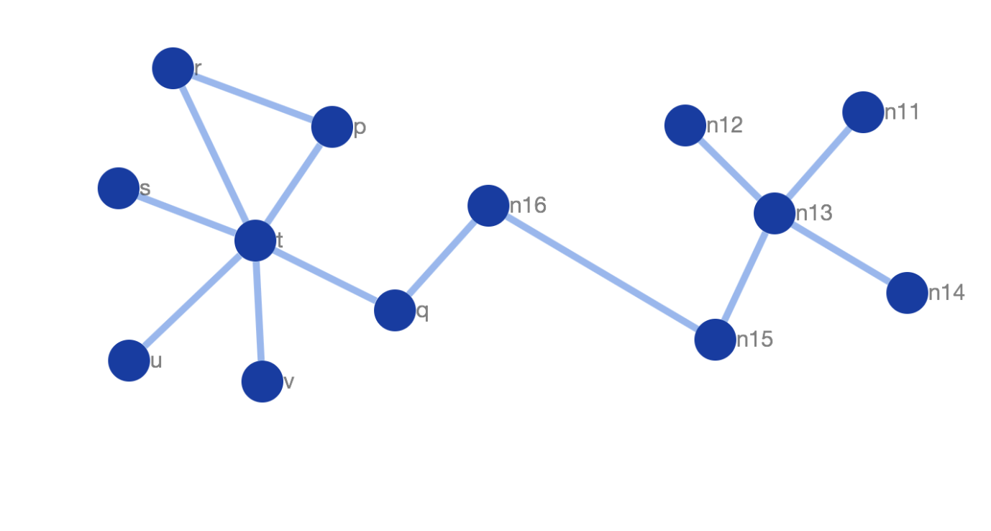
Instituto Federal do Espírito Santo
Campus Serra
Fundamentos conceituais – Grafo e medidas de centralidade
Notes:
‹#›

Slide 9
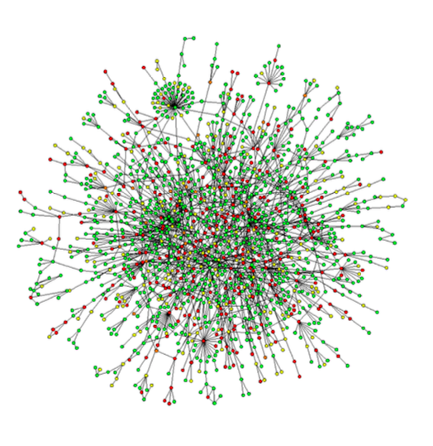
Instituto Federal do Espírito Santo
Campus Serra
Fundamentos conceituais – Redes complexas
Surge com o estudo de problemas do mundo real.
Não são modelos simples (ex: regulares nem aleatórios).
Podem ser modeladas em grafos.
Notes:
‹#›

Slide 10
Instituto Federal do Espírito Santo
Campus Serra
Fundamentos conceituais – Redes PPI
- Fornecem informações biológicas sobre potenciais interações entre proteínas.
- São estáticas, atemporais, genéricas e não fornecem informações de causalidade.
- Podem ser modeladas em grafos.
Notes:
‹#›

Slide 11

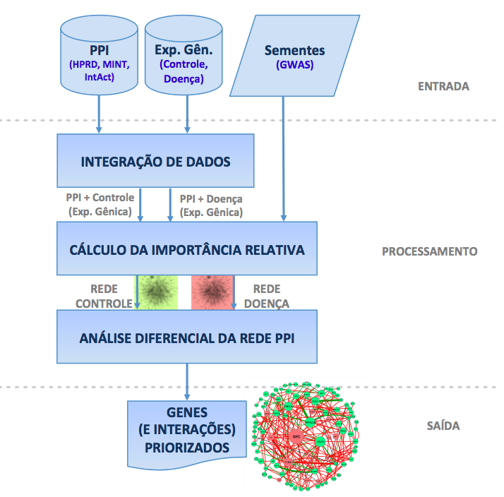
Fundamentos conceituais – Método NERI
Notes:
‹#›

Slide 12
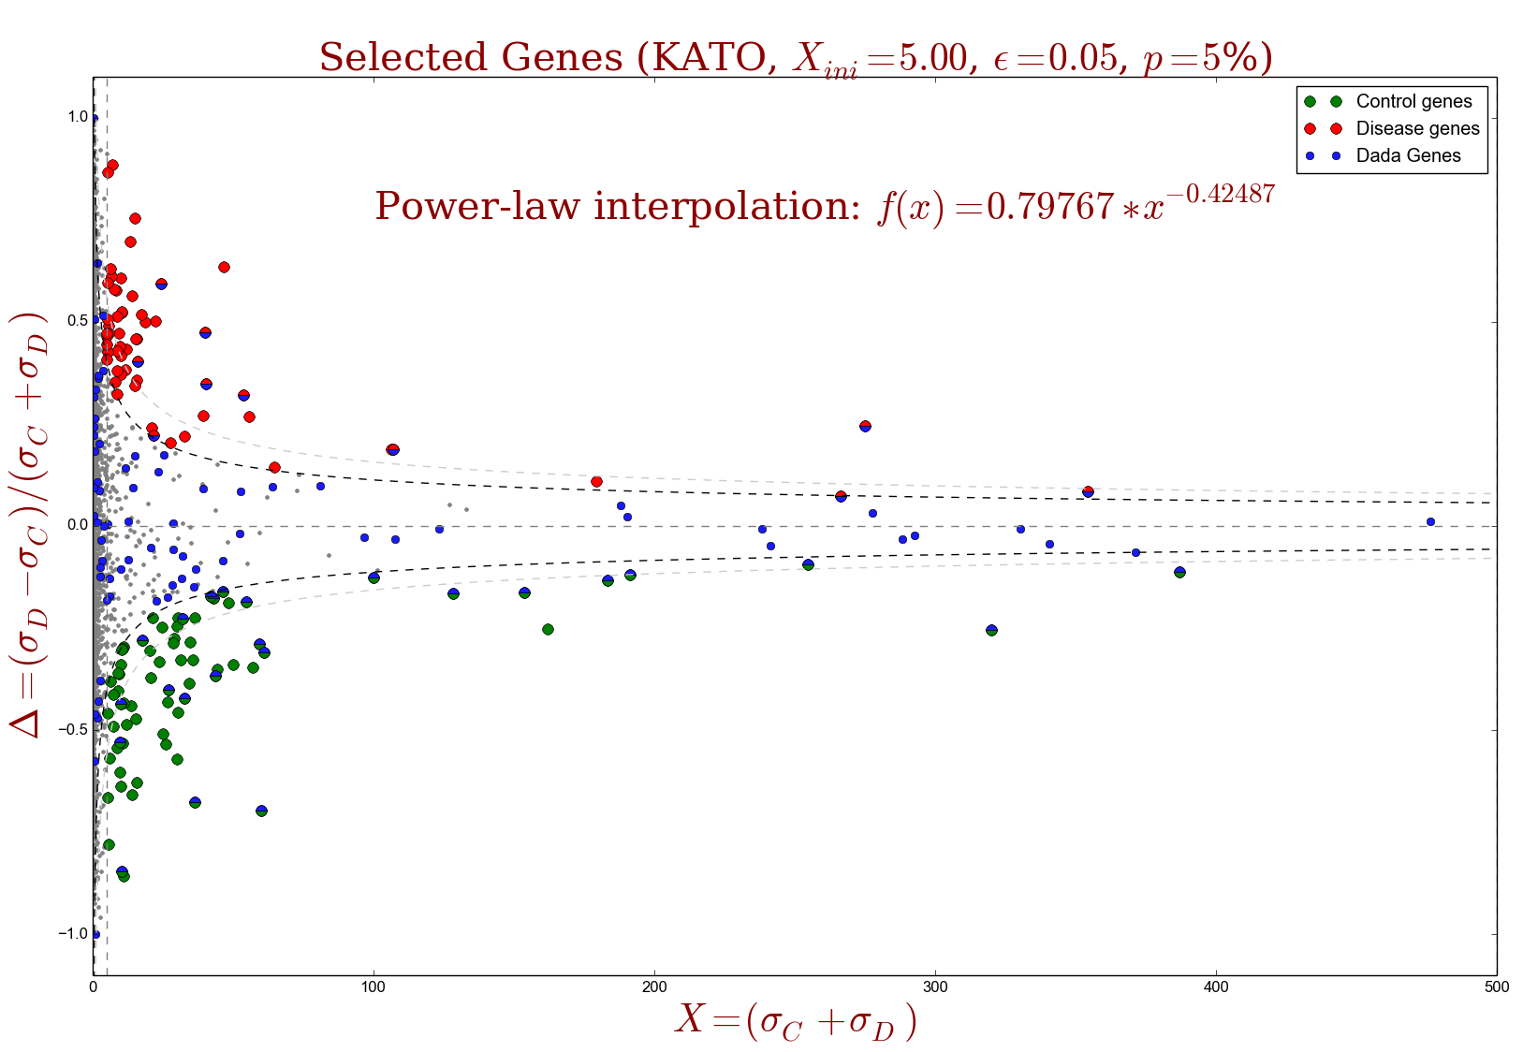
Fundamentos conceituais – Método NERI
Notes:
‹#›

Slide 13
Instituto Federal do Espírito Santo
Campus Serra
Fundamentos conceituais – Avaliação de Classificadores
Leave-one-out Cross-validation
Repeated K-Fold Cross-validation
Notes:
‹#›

Slide 14
Instituto Federal do Espírito Santo
Campus Serra
Fundamentos conceituais – Avaliação de Classificadores
Leave-one-out Cross-validation
Repeated K-Fold Cross-validation
Notes:
‹#›

Slide 15
Instituto Federal do Espírito Santo
Campus Serra
Metodologia
Notes:
‹#›

Slide 16
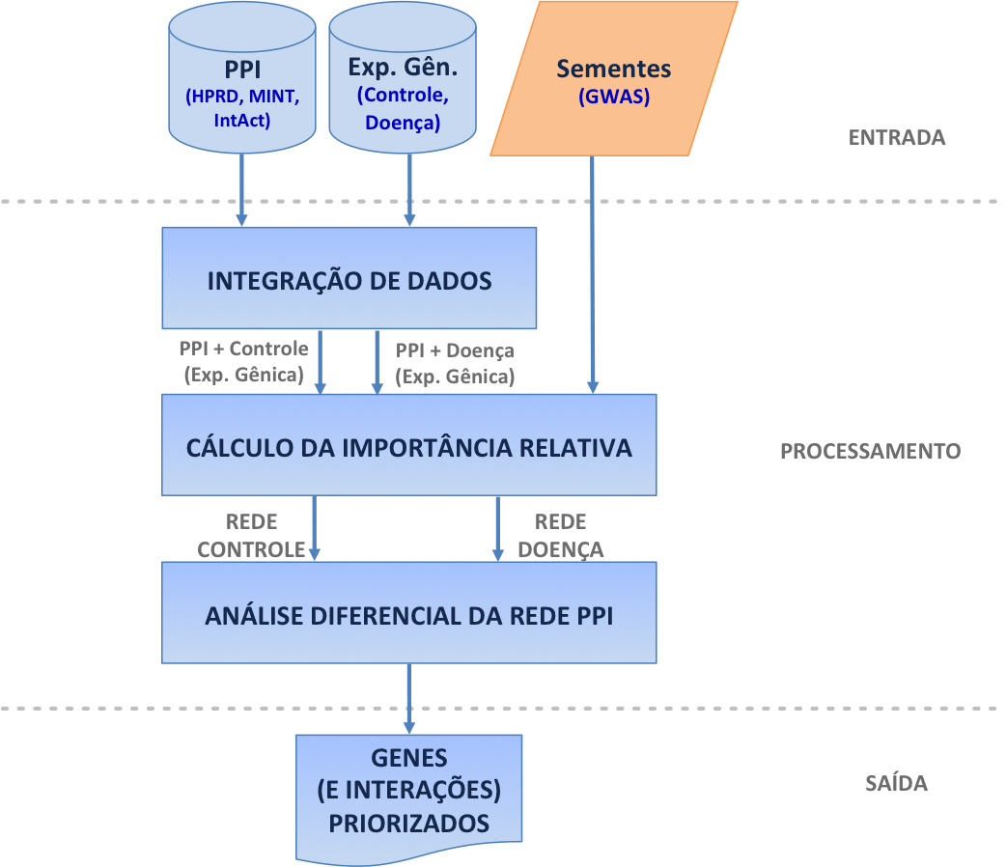
Metodologia - Geral
Notes:
‹#›

Slide 17
Metodologia – Estratégia utilizada para análise de robustez
Remoção de um único gene semente (LOO – 30x)
Remoção de vário genes sementes (Rep. Kfold – 50x {3,6,9,12})
Estudo do impacto causado no resultado (escores X e ∆’) em relação ao resultado original
Notes:
‹#›

Slide 18
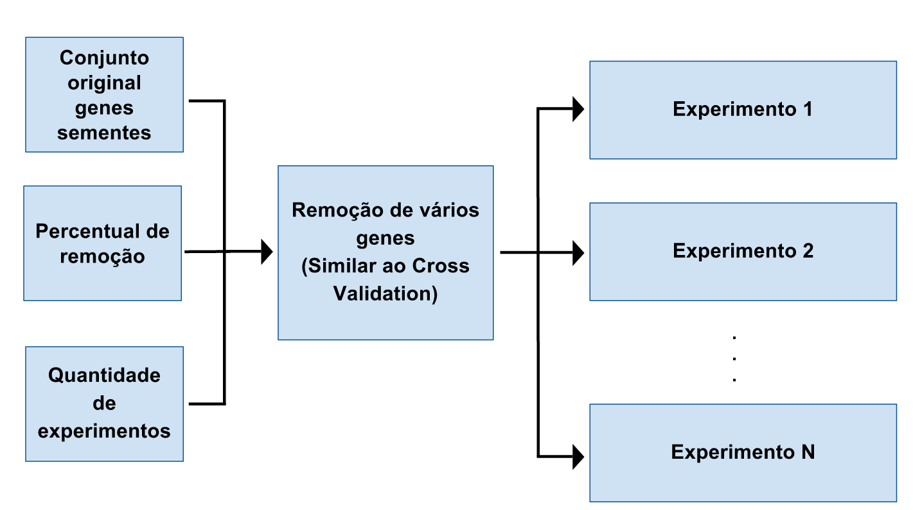
Metodologia – Estratégia utilizada para análise de robustez
Notes:
‹#›

Slide 19
Instituto Federal do Espírito Santo
Campus Serra
Resultados
Notes:
‹#›

Slide 20
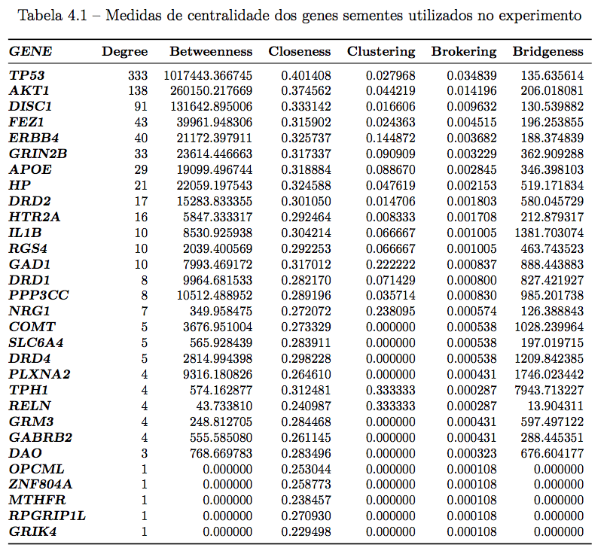
Notes:
‹#›

Slide 21
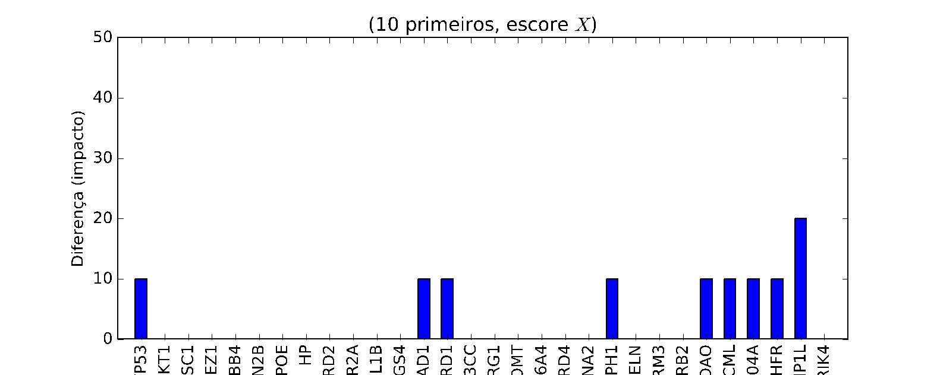
Resultados – Remoção de um único gene - Score X
Diferença(%) ou Impacto = (100 – intersecção%)
Notes:
‹#›

Slide 22
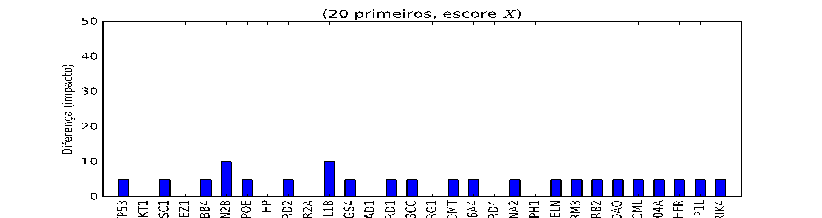
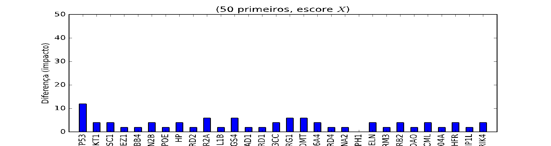
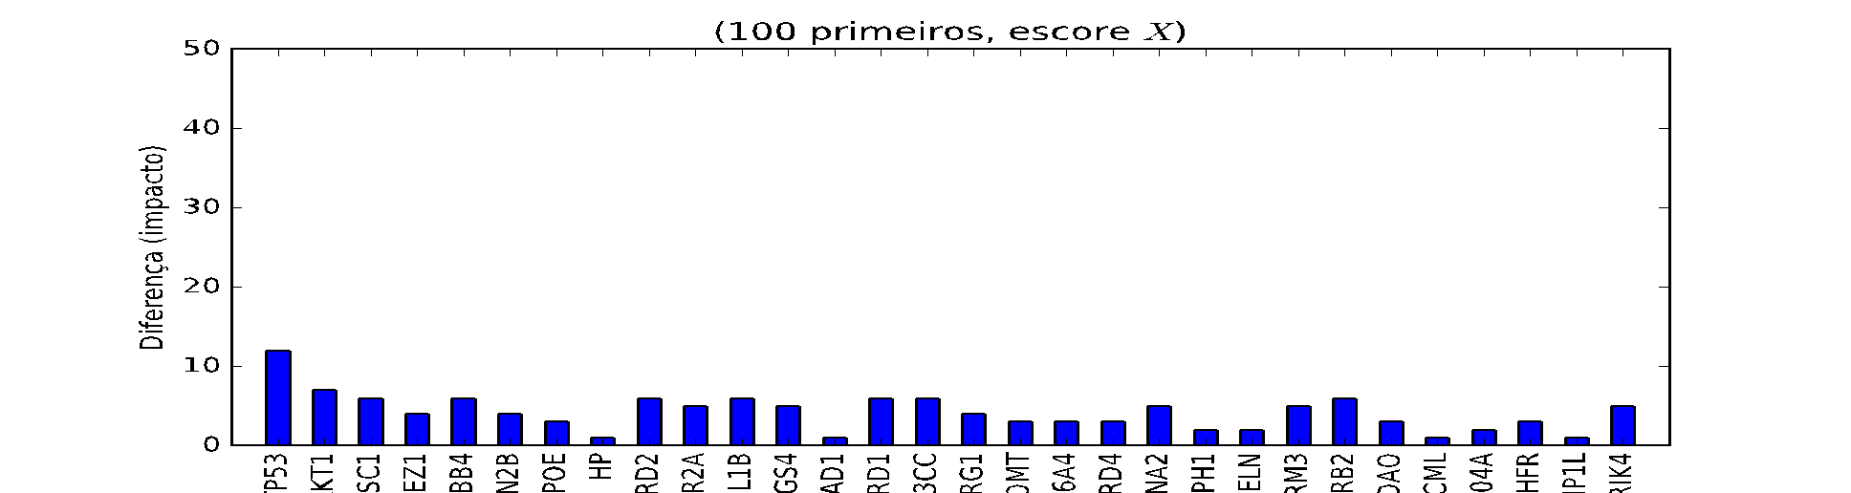
Resultados – Remoção de um único gene - Score X
Notes:
‹#›

Slide 23
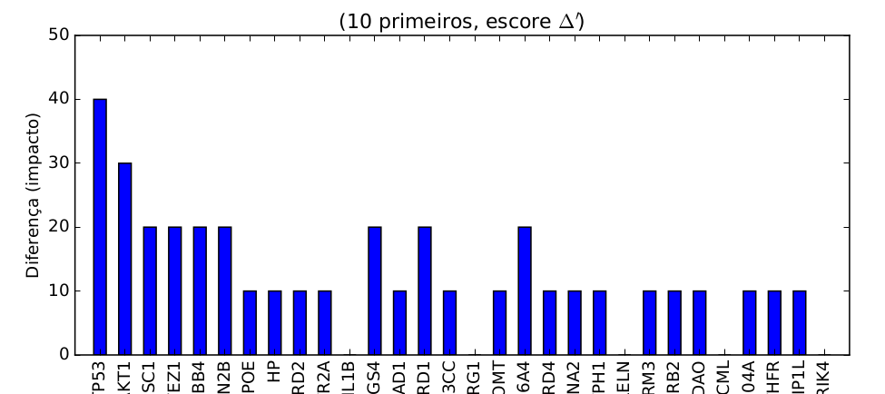
Resultados – Remoção de um único gene - Score Δ’
Notes:
‹#›

Slide 24
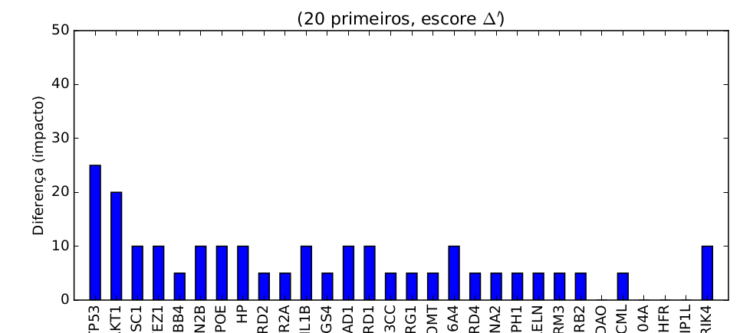
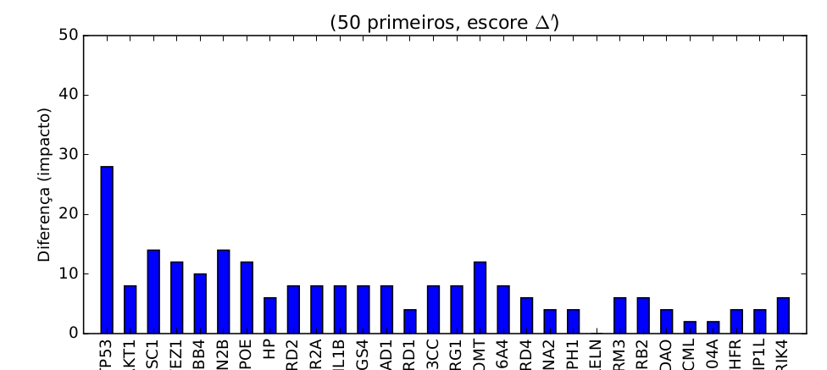
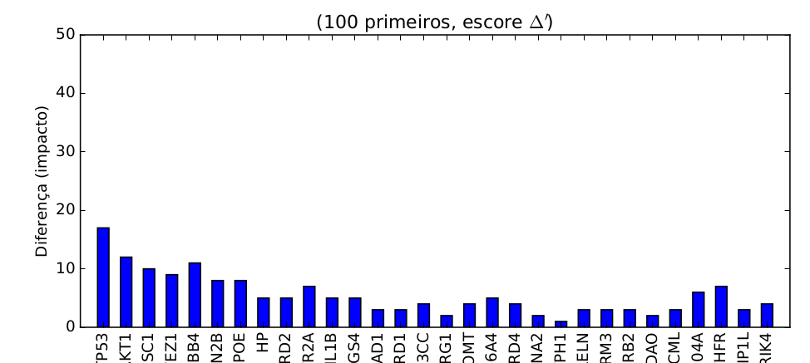
Resultados – Remoção de um único gene - Score Δ’
Notes:
‹#›

Slide 25
Resultados – Remoção de um único gene – Score Δ’ x Score X
Notes:
‹#›

Slide 26
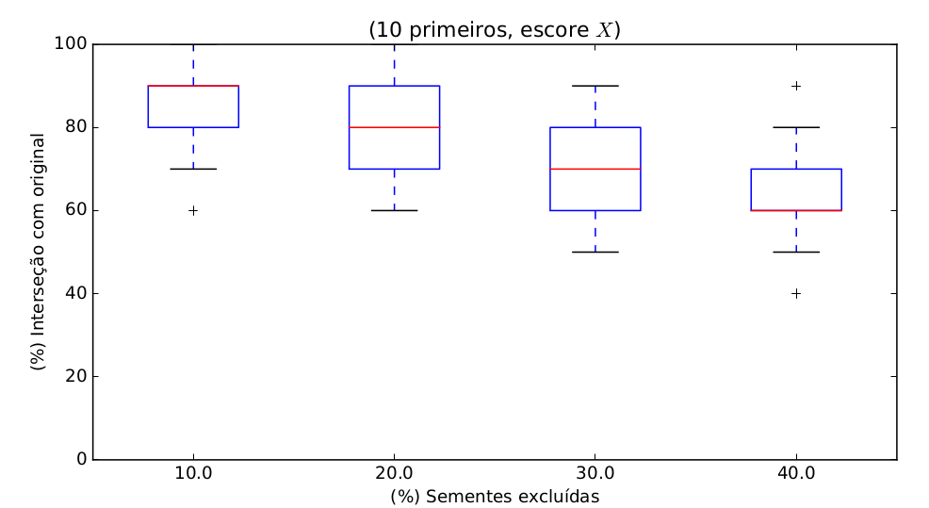
Resultados – Remoção de mais de um gene - Score X
Similaridade = Intersecção
Notes:
‹#›

Slide 27
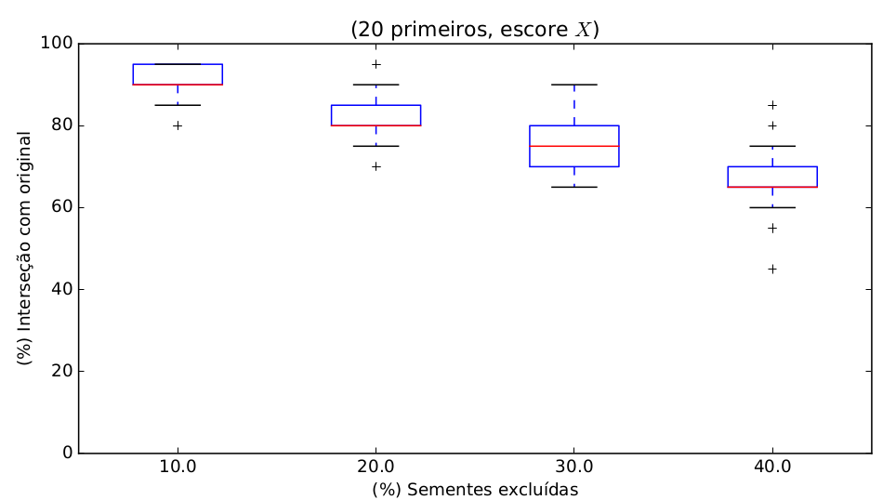
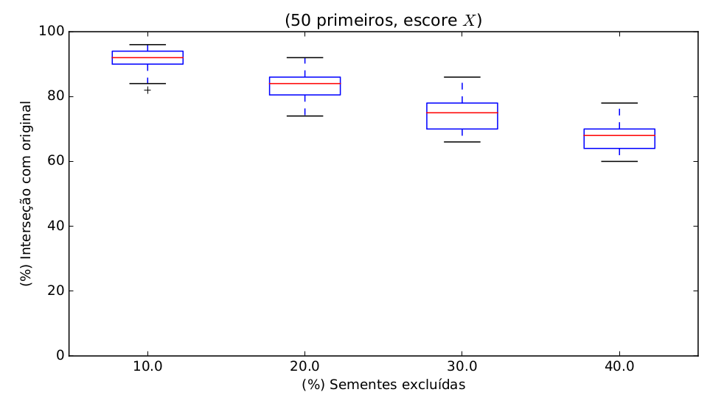
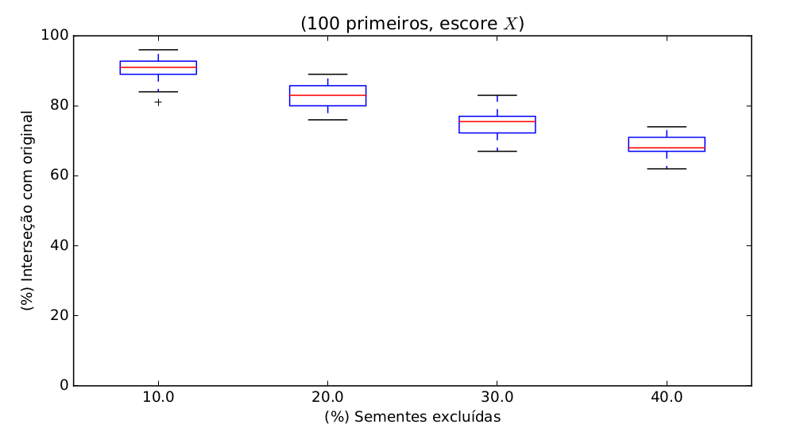
Resultados – Remoção de mais de um gene - Score X
Notes:
‹#›

Slide 28
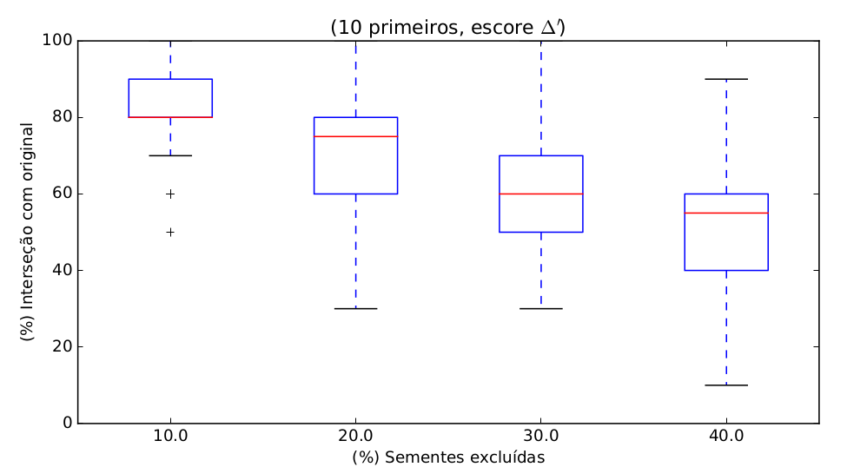
Resultados – Remoção de mais de um gene - Score Δ’
Notes:
‹#›

Slide 29
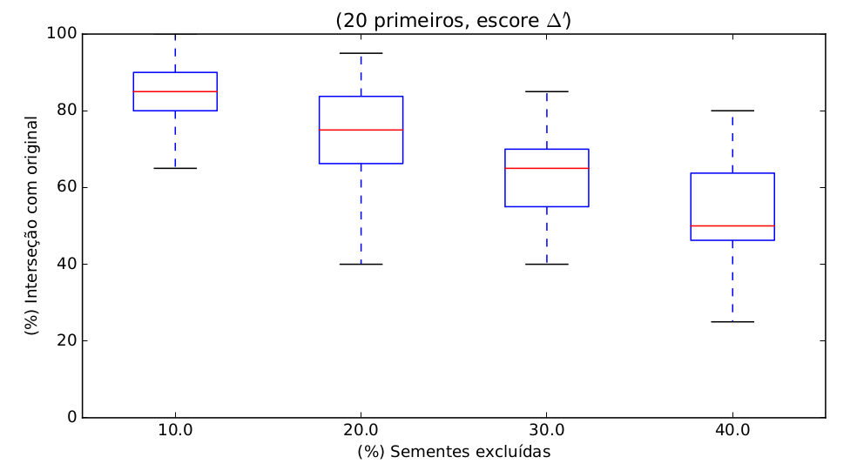
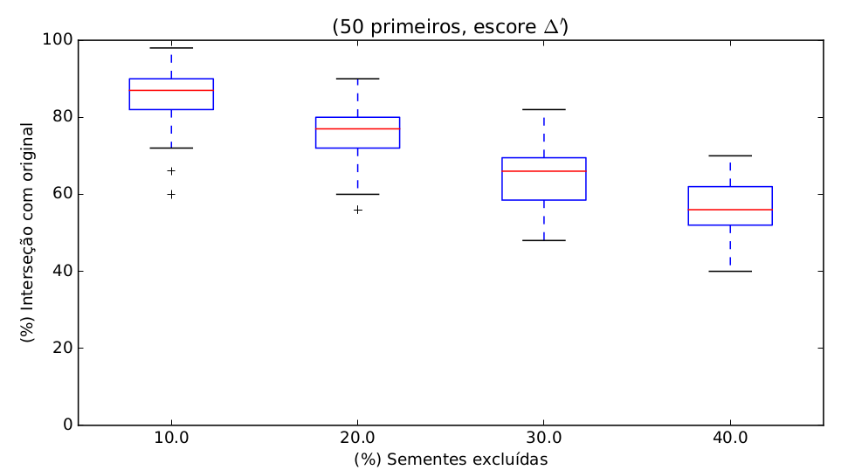
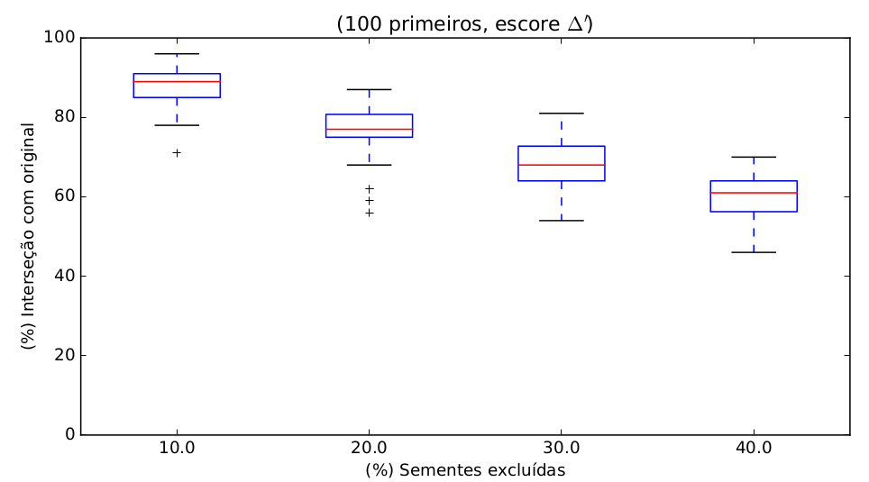
Resultados – Remoção de mais de um gene - Score Δ’
Notes:
‹#›

Slide 30
Resultados – Remoção de mais de um gene – Score Δ’ x Score X
Notes:
‹#›

Slide 31
Instituto Federal do Espírito Santo
Campus Serra
Conclusão
Notes:
‹#›

Slide 32
Instituto Federal do Espírito Santo
Campus Serra
Conclusão
O método apresentou-se robusto em relação a remoção dos genes sementes para os escores X e Δ’
O score X é mais robusto que o score Δ’
Quanto maior a lista comparada, menor é a variância das interseções com o experimento original
O Grau do gene semente não está diretamente relacionado com o impacto
Notes:
‹#›
adicionar o recall - adicionar grafico (precision, recall) tanto com a imagem, texto e texto e imagem

Slide 33
Instituto Federal do Espírito Santo
Campus Serra
Trabalhos Futuros
Notes:
‹#›

Slide 34
Instituto Federal do Espírito Santo
Campus Serra
Trabalhos futuros
Analisar a robustez -- em relação as sementes -- de outros métodos, tais como: Random Walk with Restart e comparar com os resultados obtidos neste trabalho
Pesquisar como integrar novas fontes de dados ao sistema, tais como: dados de epigenética, dados clínicos, etc.
Concluir interface gráfica adicionando documentação com tutorial de utilização.
Disponibilização do código fonte na web, e possivelmente uma publicação em um Application Notes.
Criar um serviço web para utilização do método NERI.
Notes:
‹#›

Slide 35
Instituto Federal do Espírito Santo
Campus Serra
Muito obrigado!
Notes:
‹#›

